Slide 1
2026
로망스투어 ERP리뉴얼_검토사항 4차(2026.1.27.)
Document Version
Last Updated
Organization
Auther
0.1
2026.1.28
경영기획팀
전성자 부장

Slide 2
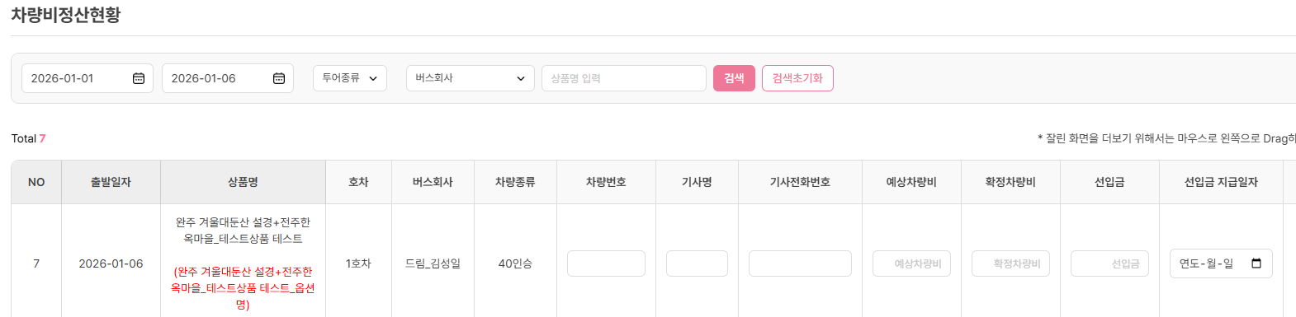

ERP > 회계
ERP 회계업무 - 차량비정산현황
검수자 :전성자 검수날짜 : 2026.01.28
기능 여부 검토사항
회계업무-차량비정산현황 오른쪽에 엑셀다운로드 버튼 있어야 합니다.
2차 개발 또는 유지보수시 요청해주세요
(26.01.28 by 최규만)

Slide 3
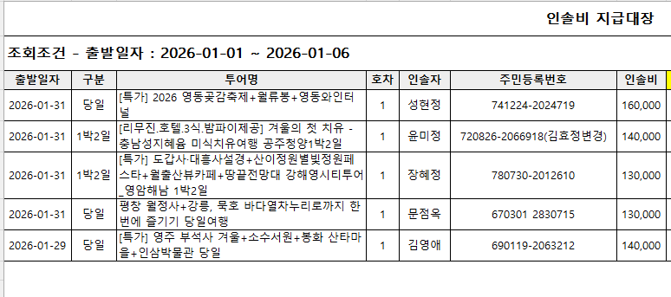

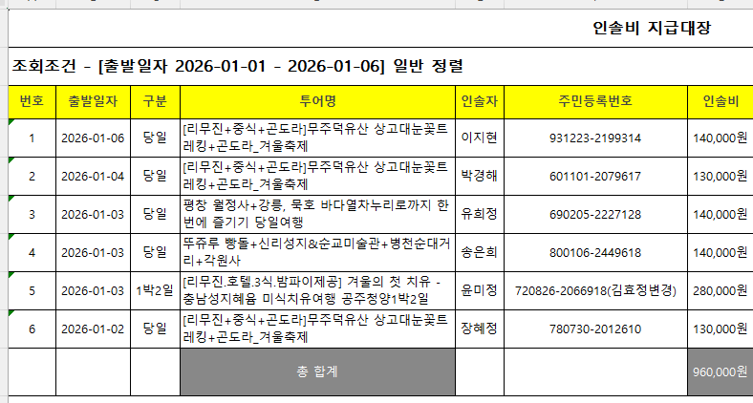
ERP > 회계
ERP 회계업무 – 인솔비지급대장 –엑셀내용 오류1
검수자 :전성자 검수날짜 : 2026.01.28
기능 여부 검토사항
회계업무-인솔비지급대장 엑셀로다운로드 했을때, 엑셀내용에 맨아래 총합계 와 금액이 표시 누락. 표시해주세요.
처리완료 (26.01.28)
기능 보완점

Slide 4
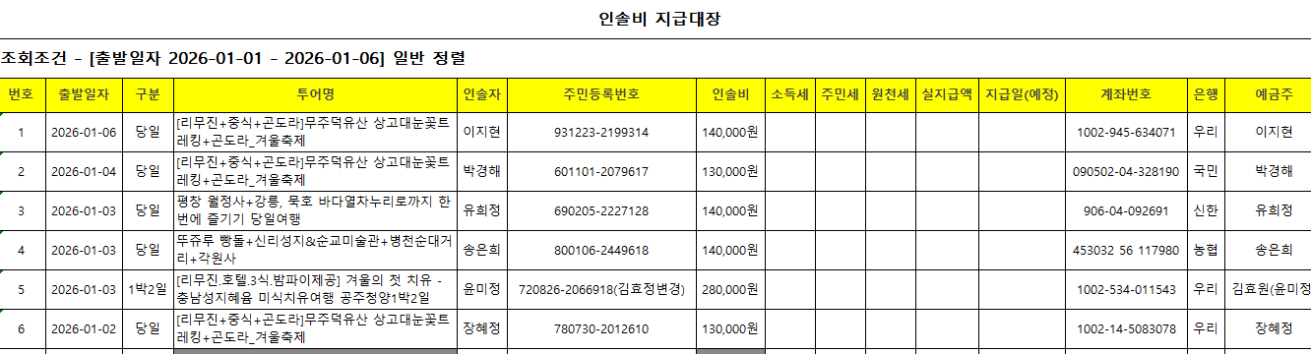

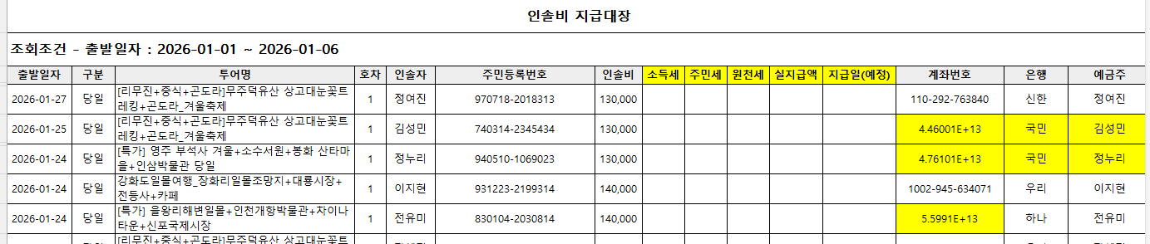
ERP > 회계
ERP 회계업무 – 인솔비지급대장 –엑셀내용 오류2
검수자 :전성자 검수날짜 : 2026.01.28
기능 여부 검토사항
회계업무-인솔비지급대장 엑셀로다운로드시 자료 확인 – 엑셀 내용 오류납니다. 엑셀 다운로드시 계좌번호가 44600101404295-> 이렇게 표시됨. 오류. 계좌번호 숫자로 표시되게 수정해주세요
처리완료 (26.01.28)

